Slide 1
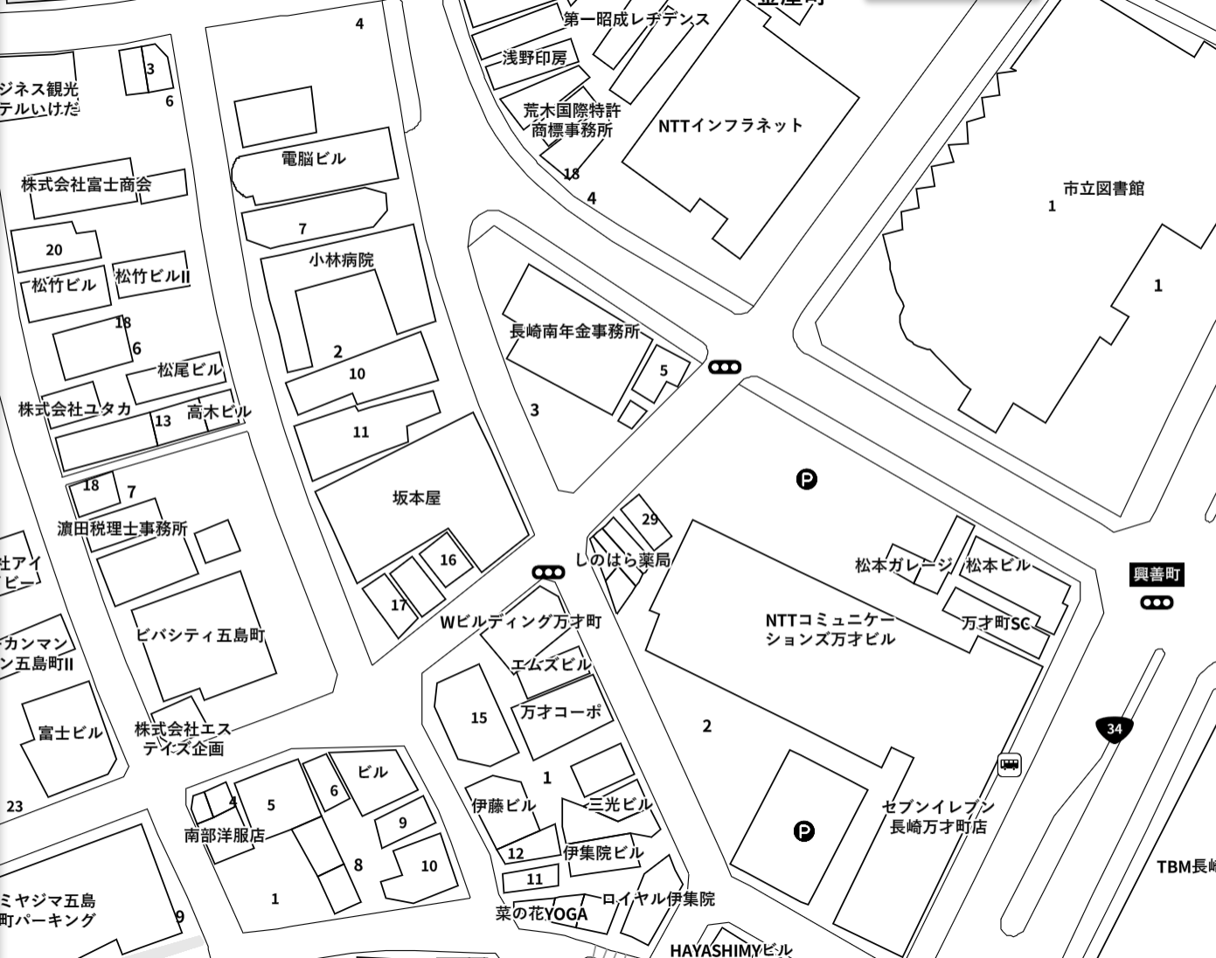
①TOP24パーキング坂本屋
池田整形外科
②NTTル・パルク長崎万才第1駐車場

